Slide 1

ПРЕЗЕНТАЦИЯ КАТАЛОГА
Предложение действует с 19 июня по 9 июля 2016.
Тема каталога:
«Летняя шикономия»

Slide 2





ФОКУС КАТАЛОГА
Суперпредложение в начале каталога
Драйвер каталога
Суперпредложение в конце каталога
Главные продукты каталога
Предложение на задней обложке каталога
Notes:
Тема нового каталога – «Летняя шикономия – я люблю скидки».
Скидки – это потрясающее время, когда ты можешь позволить все, что ты желаешь! Вот почему все мы любим СКИДКИ! Все предложения действуют с 19 июня 2016 года по 9 июля 2016 года*
Красивейшие помады, гели для душа с цветочными ароматами, а также большой выбор других необходимых продуктов для ухода за собой. И все это по невероятно выгодным ценам!
Разве это не звучит как летний рай? Наслаждайтесь им с нами!
*Обращаем Ваше внимание, на то, что коммуникация по срокам действия каталога изменена. Теперь мы делаем акцент на период действия предложений каталога. Количество каталогов, выпускаемых ежегодно компанией Орифлэйм, не поменяется и останется прежним: 17 каталогов в год!
Фокусы каталога:
1) Суперпредложение в начале каталога – это интересные предложения со значительными скидками на нескольких разворотах в самом начале каталога, объединённые общими темами.
2) Драйвер каталога – это очень привлекательный продукт, который можно получить по выгодной цене при условии размещения заказа на определенную сумму. Драйвером текущего 9-го каталога является акция на покупку парфюмерной воды Amazing Paradise в 10-м каталоге этого года, который будет действовать с 10 июля по 30 июля 2016 года. Сделай заказ на сумму 500 рублей в этом каталоге и на 500 рублей в следующем каталоге, и получи возможность в 10-ом каталоге приобрести аромат Amazing Paradise* всего за 1079 рублей, со скидкой 55%!
3) Суперпредложение в конце каталога – это дополнительные интересные предложения с суперскидками на нескольких разворотах в самом конце каталога, объединённые общими темами.
4) Главные продукты каталога – это популярные продукты с большой скидкой, они расположены внутри каталога. Потенциально это самые продаваемые продукты из текущего каталога. Дизайн страниц с такими продуктами намеренно отличается от остальных страниц с целью привлечения внимания.
5) Суперпредложение на задней обложке каталога - это предложение называется «Дверь в Орифлэйм», так как многие клиенты начинают просмотр каталога с конца. Как правило, в каждом заказе есть этот продукт!
5) Кроме того, в каталоге, конечно, представлены ВСЕ категории продуктов: Вэлнэс, уход за кожей лица, декоративная косметика, ароматы, уход за волосами, уход за телом и аксессуары. При просмотре каталога стоит обратить внимание на продукты в разных категориях, чтобы найти именно то, что нужно вам.

Slide 3
Какие продукты помогут вам поддержать красоту изнутри и снаружи?

Slide 4
Notes:
Компания Орифлэйм, начавшая свою работу в 1967 году с предложения серии средств по уходу за лицом, и, за более чем 40-летнюю историю существования, завоевала доверие миллионов консультантов и клиентов. В Орифлэйм накоплен уникальный опыт в области ухода за кожей, и компания имеет в своем ассортименте не только средства по уходу за лицом, но и средства по уходу за телом, волосами, руками, ногами, продукты декоративной косметики и ароматы.
2008 год* стал переломным для компании: Орифлэйм предложила новый подход к красоте - «Красота изнутри и снаружи». В нашем ассортименте появились продукты Вэлнэс*!
*2008 год – глобальный запуск Вэлнэс
2009 год – запуск продуктов Вэллнэс в регионе СНГ.
Что такое продукты Вэлнэс сегодня?
Это шведское качество, которому можно доверять:
100% натуральные питательные ингредиенты;
0% искусственных вкусовых добавок, красителей, консервантов и ГМО;
10 международных сертификатов качества и безопасности;
Портфолио из 16 вкусных и полезных продуктов для всей семьи;
Положительные результаты от употребления в разных странах мира.
Менее чем за 6 лет эти продукты стали МЕГАпопуляными:
Сегодня Вэлнэс продается в 39 странах, из них 10 стран – это регион СНГ;
Более чем 100 000 подписчиков ежекаталожно;
158 миллионов порций коктейля Нэчурал Баланс были выпиты со времени его запуска!
Были употреблены 210 миллионов порций Вэлнэс Пэка. Это значит, что со времени запуска витамины пили каждую секунду!
Сегодня ассортимент продукции Вэлнэс насчитывает 16 продуктов для взрослых и детей, которые помогают сбалансировать наше питание и обеспечить необходимое для организма количество макро-* и нутриентов**.
*Макронутриенты – это «строительный материал» для всех клеточных структур. Это белки, жиры, углеводы и клетчатка. (супы и коктейли)
**Микронутриенты – дополнительные питательные вещества: витамины, минералы, антиоксиданты, которые имеют также огромное значение для здоровья человека (витамины для взрослых и детей, нутрикомплекс для волос и ногтей).
При этом, компания дает выбор: приобрести все необходимые микронутриенты в 1 продукте (Вэлнэс Пэке для мужчин/женщин) или приобрести любое из составляющих ВП в отдельной упаковке. Это особенно выгодно, в период распродаж, когда и на эти, отдельные составляющие есть скидка.
Такое заманчивое предложение Орифлэйм делает в 9-ом каталоге, где можно приобрести комплекс «Мультивитамины и минералы» для мужчин или женщин со скидкой 20% от регулярной стоимости.
Преимущества продуктов:
Две идеально сбалансированные формулы из витаминов и минералов, специально
разработанные с учетом ежедневных потребностей женского и мужского организмов
Разработан и протестирован всемирно известными учеными из Швеции.
Клинически доказана безопасность и эффективность.
Произведены в соответствии с высочайшими стандартами фармацевтического производства (GMP)
Не содержит ГМО, искусственных красителей, бычьего и свиного желатина.
В состав входит 12 витаминов и 10 минералов:
мужской содержит рекомендованную дневную норму магния, хрома,
селена и цинка.
женский содержит рекомендованную дневную норму железа, кальция и фолиевой кислоты.
Результат от регулярного использования Вэлнэс Пэка - повышение жизненного тонуса, укрепление иммунной системы.
Комплекс «Мультивитамины и минералы» для мужчин (код 22795) и для женщин (код 22794) со скидкой 20% всего за 1189 рублей каждый.

Slide 5
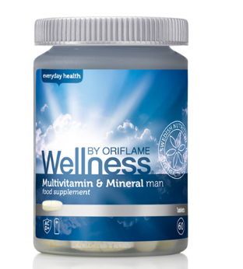
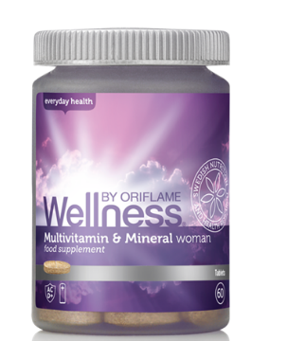
Комплекс «Мультивитамины и минералы» для мужчин
Комплекс «Мультивитамины и минералы» для женщин
Один из основных аргументов сторонников постоянного приема витаминов – девитаминизация современной пищи. Даже если человек питается сбалансировано и физически активен, витаминов ему всё равно не хватает. Связано это с тем, что, действительно, свежих продуктов в нашем рационе становится всё меньше и меньше, преобладают замороженные, консервированные, концентрированные и обработанные другими способами.
Еще один аргумент: в среднем, девять месяцев в году люди употребляют в пищу овощи, выращенные в теплицах или после длительного хранения. Такие продукты имеют значительно более низкий уровень содержания витаминов по сравнению с овощами из открытого грунта.
После трех дней хранения продуктов в холодильнике теряется около 30% витамина С. При комнатной температуре этот показатель составляет около 50%.
Кроме того, энергозатраты современного человека значительно сократились, а потребность в витаминах, выработанная миллионами лет эволюции, осталась прежней.
Комплекс «Мультивитамины и минералы» для мужчин
Код 22795
Формулы из витаминов и минералов разработаны с учетом ежедневных потребностей женского и мужского организмов.
В состав входит 12 витаминов и 10 минералов:
мужской содержит рекомендованную дневную норму магния, хрома, селена и цинка.
женский содержит рекомендованную дневную норму железа, кальция и фолиевой кислоты.
Рекомендуем приобрести вместе с этим продуктом:
Антицеллюлитный гель для тела «Боди Актив» (31317)
Питательный лосьон для тела «Боди Актив» (31313)
Массажер для талии и живота (27210)
Комплекс «Мультивитамины и минералы» для женщин
Код 22794
27 ББ
Стр. 22-23

Slide 6
Какой легендарный аромат выходит в экзотической композиции в каталоге №10?

Slide 7
Notes:
Делать покупки из этого каталога – одно удовольствие и на это есть несколько причин:
во-первых, как всегда удобная навигация по каталогу, которая очень облегчает выбор.
во-вторых, в нашем каталоге, как в глянцевом журнале, можно найти массу полезных советов по применению косметических средств, а также рекомендаций по созданию модного образа и трендов весны-лета 2016.
в-третьих, данный каталог– это сплошные скидки на новые и уже любимые многими продукты.
Ну, и в-четвертых, сделав заказ всего лишь на 500 рублей по этому каталогу, вы автоматически выполняете 1 часть акции между 9-ым и 10-ым каталогами и получаете возможность приобрести парфюмерную воду Amazing Paradise со скидкой 55% в 10 –ом каталоге, период действия которого с 10 июля по 30 июля 2016 года.
32504 Парфюмерная вода Amazing Paradise, 50 мл.
ТРОПИЧЕСКИЙ РАЙ – ВЛЕКУЩИЙ И НЕОБЫКНОВЕННЫЙ
Орифлэйм представляет эксклюзивный аромат Amazing Paradise с уникальной «райской каплей» в сердце – нотой редкого эквадорского цветка, цветущего лишь раз в три года.
Описание флакона: ультраженственный и невероятно чувственный, флакон Amazing Paradise сделан из высококачественного тяжеловесного стекла, а колпачок украшен дисками, цвета морской волны.
Описание аромата:
Тип аромата: цветочный, фруктовый, зеленый.
Верхние ноты: листья фиалки, зеленая гуава, цветки мандарина.
Сердце: малина, эксклюзивный редчайший цветок «райская капля», жасмин.
Шлейф: мускус, стручки ванили, огненное дерево.
Авторы аромата Amazing Paradise Эвелин Буланже и Александра Карлин.
Внимание! ﻿ Не упусти возможность приобрести парфюмерную воду Amazing Paradise в десятом каталоге со скидкой 55%!
Условия акции: сделай заказ на сумму 500 рублей в 9-ом каталоге (период действия с19 июня по 9 июля 2016 года) и на 500 рублей в 10-ом каталоге (период действия с10 июля по 30 июля 2016 года), и получи возможность в 10-ом каталоге приобрести аромат Amazing Paradise* всего за 1079 рублей, со скидкой 55%!
*Предложение действительно при единовременном заказе продуктов. Для заказа товара по специальной цене из этого каталога указывай в бланке специальный код. В случае если продукт, продающийся по специальной цене, закончится, мы предложим замену.

Slide 8
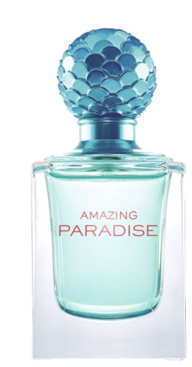
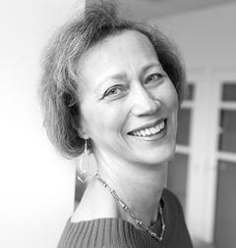
Парфюмерная вода Amazing Paradise
Amazing Paradise - это новая композиция супер-популярного аромата в портфолио Орифлэйм - Paradise.
Композиция аромата - это модный микс летних трендов, в составе присутствуют фруктово-цветочные комбинации.
При покупке на сумму 500 рублей из 9-го каталога и из 10-го каталога вы сможете приобрести новику со скидкой 55%.
Авторы аромата Amazing Paradise
Эвелин Буланже и
Александра Карлин
Тип аромата: цветочный, фруктовый, зеленый.
Верхние ноты: цветы мандарин, зеленая гуава, листья фиалки
Сердце: эксклюзивный редчайший цветок «райская капля», малина, жасмин.
Шлейф: мускус, стручки ванили, огненное дерево.
Amazing Paradise
Код 32504
Стр. 2

Slide 9
Какая
люкс-серия по уходу за телом
содержит высококлассные эфирные масла?
Notes:
­

Slide 10
Notes:
Каждая женщина хочет быть красивой и ухоженной, всегда и везде, при любых обстоятельствах. И, если 70% женщин обращают внимания на уход за лицом, то только 40% женщин ухаживают за кожей тела. Объясняют это все по-разному: усталость, нехватка времени, отсутствие денежных средств и тому подобные причины. Безусловно, если говорить о салонных процедурах, то можно согласиться, что далеко не каждая представительница прекрасного пола, может себе позволить дорогой качественный уход у профессионалов красоты. Но, нужно помнить о том, что есть средства для домашнего ухода, сравнимые по качеству и по результату с салонными продуктами. Домашний уход удобен и по минимальным затратам времени, и по экономии средств.
В домашний уход прост и состоит из двух, этапов:
Регулярное очищение кожи, с помощью средств для ванны или для душа.
Использование лосьона или крема для тела, после очищения, для предотвращения потери влаги и сухости кожи.
На страницах № 104-105 представлена премиальная серия по уходу за кожей тела Essense & Co. (Эссенс и Ко), где есть все необходимые продукты для домашнего ухода.
Она уникальна тем, что в ней объединены натуральные эфирные масла розы и сандала высочайшего качества, эксклюзивные парфюмерные ингредиенты, роскошные текстуры и изысканные упаковки. Essense & Co. – это наслаждение в процессе ухода за кожей!
Только в текущем каталоге вы можете приобрести эти продукты с небывалой скидкой - 40%!
31855 Мыло с розой и сандалом Essense & Co. 150 г.
Ощущение увлажненной кожи*
Обогащено маслом ши для дополнительного питания*
*Свойства ингредиентов
Мыло с розой и сандалом Essense & Co. всего за 145 рублей.
31853 Жидкое мыло для рук с розой и сандалом Essense & Co. 300 мл.
Жидкое мыло с великолепным ароматом и натуральными эфирными маслами розы и сандала.
Клинически доказанное увлажнение*
Подходит для сухой кожи**
pH-сбалансировано
*Инструментальный тест
**Свойства ингредиентов
Жидкое мыло для рук с розой и сандалом Essense & Co. всего за 319 рублей.
31854 Лосьон для рук и тела с розой и сандалом Essense & Co. 300 мл.
Увлажняет и защищает кожу* за счет содержания миндального масла и витамина Е.
Легкая нежная текстура позволяет лосьону быстро впитываться.
*Свойства ингредиентов.
Лосьон для рук и тела с розой и сандалом Essense & Co. всего за 489 pyблей.
Это интересно:
Натуральное эфирное масло розы – одно из самых дорогостоящих эфирных масел. Высокая стоимость объясняется тем, что для получения одного килограмма масла требуется порядка 5 000 килограммов сырья. Масло розы обладает антиоксидантными свойствами, улучшающими эластичность кожи, прекрасно увлажняет и смягчает кожу и дарит ей женственный романтический аромат розы.
Натуральное эфирное масло сандала: его применение насчитывает более четырех тысячелетий. Его удивительные свойства были записаны на санскрите в древних писаниях. Оно смягчает и успокаивает кожу, тонизируя ее и продлевая ощущение свежести. Дарит коже выразительный, и в то же время нежный древесный аромат.
Essense & Co. – это наслаждение в процессе ухода за кожей и идеальный подарок для женщины, которая обладает прекрасным вкусом, с удовольствием заботится о себе и своих близких и выбирает самые лучшие средства, вдохновленные природой.

Slide 11
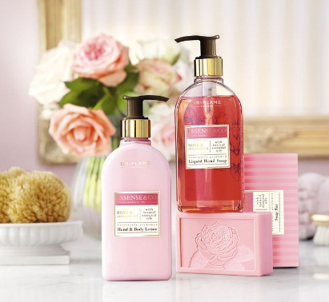
Коллекция средств для душа Essense & CO
с розой и сандалом
Эфирные масла розы и сандала являются одними из самых дорогостоящих компонентов на рынке элитных парфюмов.
В премиальной серии для душа и ухода за телом ESSENSE&CO объединены натуральные эфирные масла высочайшего качества, эксклюзивные парфюмерные ингредиенты, роскошные текстуры и изысканные упаковки.
Один из самых популярных трендов в средствах для ухода за телом стал выпуск люкс-серий парных продуктов: жидкого мыла для рук и лосьона для рук и тела.
Натуральное эфирное масло розы: обладает антиоксидантными свойствами, улучшающими эластичность кожи, прекрасно увлажняет и смягчает кожу и дарит ей женственный романтический аромат розы.
Натуральное эфирное масло сандала: успокаивает кожу, тонизируя ее и продлевая ощущение свежести. Дарит коже выразительный, и в то же время нежный древесный аромат.
Рекомендуем приобрести вместе с этими продуктами:
Шампунь для придания блеска «Эксперт – Здоровое сияние» (30008)
Кондиционер для придания блеска «Эксперт – Здоровое сияние» (30009)
Жидкое мыло для рук Код 31853
Лосьон для рук и тела
Код 31854
Мыло
Код 31855
От 3 ББ
Стр. 104 - 105

Slide 12
Какая серия поможет повысить упругость кожи на 70% всего за 3 месяца?

Slide 13
Notes:
Часто возраст, на который женщина себя ощущает и на который она выглядит, не совпадает с ее реальным возрастом.
Для того чтобы выявить взаимосвязь между восприятием старения и его реальными признаками, ученые Орифлэйм провели беспрецедентное масштабное исследование визуальной оценки возраста женщин AGE REFLECT TM, с помощью которого удалось определить, какие возрастные признаки и несовершенства кожи играют решающую роль в восприятии возраста женщин.
AGE REFLECT TM – это больше, чем просто инновационная методика, это масштабное аппаратное исследование, которое было проведено компанией Орифлэйм по всему миру. В России в исследовании AGE REFLECT TM приняли участие более 1000 женщин, что подтверждает объективность полученных результатов.
В ходе исследования было выявлено, что основным признаком старения кожи в возрасте 40+, влияющий на внешний вид женщин и визуально делающий их старше, является ухудшение упругости кожи.
Упругость кожи – это ее способность противостоять растяжению и восстанавливать свою исходную форму после деформации. Когда кожа теряет эластичность под воздействием генетических и внешних факторов, она становится менее упругой и медленнее возвращается в исходное состояние.
Уровень упругости зависит от клеток соединительной ткани – фибробластов, которые вырабатывают эластин. Фибробласты молодой кожи очень гибкие и вырабатывают достаточно эластина для того, чтобы кожа была упругой и эластичной, но, с возрастом, эти важные клетки кожи становятся все менее гибкими и уже не могут синтезировать достаточное количество эластина.
На основе имеющихся данных, наши ученые совершили прорыв в области лифтинга и восстановления упругости кожи была создана линия средств NovAge Ultimate Lift! (Новэйдж Алтимейт Лифт).
NovAge Ultimate Lift – это комплекс высокоэффективных средств, применение которых повышает упругость кожи, по отношению к исходному состоянию, на 70%!
Ингредиенты:
Ключевой ингредиент запатентованного комплекса AspartoLift – производная аспарагиновой кислоты. Эта незаменимая натуральная аминокислота, необходима человеческому организму для поддержания активности и нормального функционирования клеток. Проведенные учеными Орифлэйм лабораторные испытания показали, что применение технологии AspartoLift на твердых фибробластах восстанавливает их гибкость, улучшая синтез эластина, – как если бы клетки «помолодели» на 20 лет.
Дополнительные ингредиенты:
Экстракт стволовых клеток Буддлея Давида - препятствует разрушению коллагеновых волокон и стимулирует выработку собственного коллагена. Борется с мелкими и глубокими морщинами.
Серия рекомендуется для всех типов кожи, в возрасте 40+. В серии есть все необходимые продукты для грамотного, 4-х шагового ухода* за лицом:
*4-х шаговая система ежедневного ухода построена таким образом, что каждый шаги идеально дополняет предыдущий. Выполняя все 4 шага программы и затрачивая всего по 2 минуты утром и вечером, вы сможете достичь максимальных результатов.
1 этап – Очищение:
32597 Очищающее молочко NovAge 200 мл
Текстура: густое и насыщенное молочко.
Создано на основе технологии NutriPlus с антивозрастным действием.
Мягко очищает, удаляя макияж и загрязнения, освежая и делая кожу мягкой и бархатистой.
Флакон с дозатором – это удобство и экономичность в использовании.
32742 Смягчающий тоник NovAge 200 мл
Тоник с увлажняющей технологией HydraPlus.
Завершает очищение и насыщает кожу влагой, придавая ей свежесть, мягкость, гладкость и здоровое сияние.
2 этап – Уход за кожей вокруг глаз
31542 Крем-лифтинг для кожи вокруг глаз NovAge Ultimate Lift 15 мл
Мгновенно разглаживает и смягчает кожу, придавая ей свежий вид.
При регулярном применении укрепляет, подтягивает и повышает эластичность кожи вокруг глаз, сглаживая морщинки и визуально омолаживая взгляд.
Удобный и гигиеничный дозатор позволяет использовать оптимальное количество средства для 1 применения.
3 этап – Активатор
31543 Сыворотка-лифтинг для лица и шеи NovAge Ultimate Lift 30 мл
Укрепляет, подтягивает и повышает эластичность кожи при регулярном применении, сглаживая морщинки и подтягивая контуры лица и шеи.
Мгновенно смягчает и питает кожу.
Визуально выравнивает тон кожи благодаря светоотражающим микрочастицам.
Удобство в применении - упаковка с дозатором, который разработан таким образом, что 1 нажатие = 1 порция средства, достаточная для лица и шеи.
4 этап - Основной уход
31540 Дневной крем-лифтинг SPF 15 NovAge Ultimate Lift 50 мл
Комфортная, сливочная текстура - подходит для всех типов кожи.
Возвращает коже упругость и эластичность, делая ее более подтянутой, сокращает морщины.
Содержит SPF 15 и защищает кожу от фотостарения.
Имеет деликатный и нежный аромат.
31541 Ночной крем-лифтинг NovAge Ultimate Lift 50 мл
Питательный ночной крем с богатой насыщенной текстурой.
Активно питает кожу, возвращает ей упругость и эластичность во время сна, заметно подтягивает контуры лица при регулярном применении.
Обращаем Ваше внимание, что комплексное применение средств дает более быстрый визуально заметный результат, за счет того, что каждое последующее средство дополняет/усиливает действие предыдущего.
Вы можете, как обычно, приобрести все продукты серии NovAge Ultimate Lift как в составе набора
Набор комплексного лифтинг-ухода NovAge Ultimate Lift, код 28968, можно приобрести всего за 6299 рублей! Экономия при покупке набора составит 2700 рублей.
так и по отдельности. При этом обращаем Ваше внимание, что только в этом каталоге действуют 20%-ная скидкана 4 продукта из набора NovAge Ultimate Lift!
Очищающее молочко NovAge за 559 рублей, скидка 20%
Смягчающий тоник NovAge за 559 рублей, скидка 20%.
Крем-лифтинг для кожи вокруг глаз NovAge Ultimate Lift за 1550 рублей.
Сыворотка-лифтинг для лица и шеи NovAge Ultimate Lift за 2650 рублей.
Дневной крем-лифтинг SPF 15 NovAge Ultimate Lift за 1359рублей, скидка 20%.
Ночной крем-лифтинг NovAge Ultimate Lift за 1359рублей, скидка 20%.
О компонентах. Это интересно:
Аспарагиновая кислота присутствует в организме человека. Функции аспарагиновой кислоты и ее влияние на организм человека начали активно изучать в начале ХХ века. Оказалось, что она является катализатором большинства обменных процессов в организме, способствуя антиоксидантной защите. О том, что она обладает антивозрастным действием на кожу, стало известно совсем недавно. Это новинка среди косметических ингредиентов. Особенность ее состоит в том, что она способствует выработке, необходимых для упругости кожи, коллагена и эластина, за счет непосредственной стимуляции работы клеток дермы.
Буддлея Давида (никодемия, бабочковый куст) – свое название этот вид буддлеи получил в честь французского натуралиста Армана Давида, который описал это растение и ввел в культуру еще в 1890 году. Экстракт буддлеи оказывает двойное действие на кожу: с одной стороны- удерживает влагу внутри эпидермиса, с другой стороны – действует на дерму (укрепляет клетки, стимулирует клеточное дыхание), повышая эластичность и упругость кожи.

Slide 14
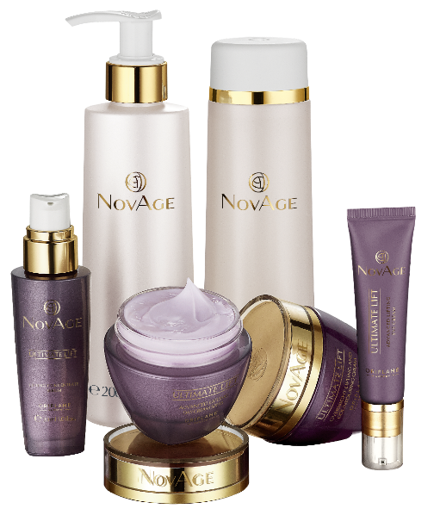
Комплексный лифтинг-уход NovAge Ultimate Lift
Потеря упругости – один из основных показателей восприятия старения кожи.
Фибробласты в глубоких слоях кожи отвечают за поддержание упругости, со временем они теряют гибкость вследствие уменьшения содержания аспарагиновой кислоты в клетках кожи.
Запатентованный комплекс AspartoLift [производная аспарагиновой кислоты] Клинически доказано: при комплексном использовании средств фибробласты начинают работать так, как если бы они были на 20 лет моложе.
Результат: кожа на 70% более упругая за 12 недель комплексного ухода, при этом первый результат заметен уже через 4 недели.
Ключевые ингредиенты:
Ключевой ингредиент запатентованного комплекса AspartoLift – производная аспарагиновой кислоты. Восстанавливает гибкость фибробластов, улучшая синтез эластина
Экстракт стволовых клеток препятствует разрушению коллагеновых волокон, уменьшая выраженность глубоких морщин.
Для получения заявленного производителем эффекта рекомендуем приобретать все продукты в наборе.
Исследования показали, что при использовании средств NovAge Ultimate Lift в комплексе вы получите
в 7 раз более эффективный результат,
чем использование отдельных средств серии.
Код набора из 6-ти продуктов 28968
165 ББ
Стр. 30 - 31
Стр. 85 - 89

Slide 15
Какой продукт обеспечит максимальную защиту от
УФ- лучей и ровный загар?

Slide 16
Notes:
Период летних отпусков уже стартовал, а это значит самое время задуматься не только о покупке нового купального костюма, но и обновить свой запас солнцезащитных средств, которые обеспечат надежную защиту от ультрафиолетовых лучей.
По последним научным данным чрезмерное пребывание под солнцем является причиной раннего появления морщин, обезвоженности кожи и пигментных пятен. Правильно организованная защита от ультрафиолета должна быть направлена на всю кожу в целом.
Производители косметики используют для защиты от солнца специальные ингредиенты, которые не действуют непосредственно на кожу, а являются «ловушками» для свободных радикалов, не пропуская их повреждающего действия на клетки. Количество этих ингредиентов и уровень защиты от солнца определяет в косметическом средстве SPF – фактор (англ. Sun Protection Factor, фактор защиты от солнца). Чем больше защитных ингредиентов, тем выше SPF, тем лучше и сильнее защита.
Продукты солнцезащитной серии Sun Zone сочетают в себе и высокую защиту, и уход за кожей.
32280 Увлажняющий солнцезащитный спрей для тела Sun Zone с высокой степенью защиты SPF 50 150 мл.
Средство да в одном: экстра-защита, уход и увлажнение.
Высокая степень защиты от ультрафиолета – SPF 50. Эффективно защищает от излучения спектра UVA/UVB, фотостарения и свободных радикалов.
Легкая текстура, быстро впитывается, не оставляет на коже жирных следов.
Удобный в использовании спрей-аэрозоль позволяет средству ровным слоем распределиться по коже.
Формула средства защищает даже в воде*.
Протестирован под дерматологическим контролем.
*По результатам клинических тестов
Это интересно:
Экстракт граната – богат аскорбиновой, лимонной, яблочной кислотами; витаминами А, В, С, Е и К; микроэлементами: калий, медь и фосфор и пр.
Это источник антиоксидантов, который защищает кожу от преждевременного старения.
С древних времен гранат был широко известен как фрукт, дарящий красоту. Его употребляли просто как плод, в виде джема, конфет, сока и коктейлей во многих странах.
Внимание!
В действующем каталоге на все средства серии Sun Zone действуют летние скидки от 20 до 30%.
32280 Увлажняющий солнцезащитный спрей для тела Sun Zone с высокой степенью защиты SPF 50 вы можете приобрести всего за 699 рублей.

Slide 17
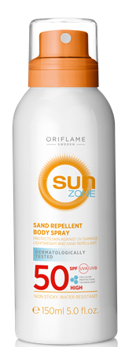
Солнцезащитный спрей для тела с высокой степенью защиты SPF 50
2-в-1: экстра защита + уход и увлажнение.
Удобный в использовании спрей-аэрозоль, позволяет средству ровным слоем распределиться по коже.
Именно формат спрея стал самым популярным при выборе потребителей средства для защиты от УФ-излучения по данным социологического исследования 2014 года*
Формула средства защищает даже в воде.
Дерматологи рекомендуют именно SPF 50 как оптимальный уровень защиты для взрослого человека при ежедневном контакте с прямыми солнечными лучами от 3 часов.
*При участии 397 опрошенных в возрасте от 20 до 57 лет
Высокая степень защиты - SPF 50.
Технология Cellular Protection защищает клетки эпидермиса от УФ-повреждения и фотостарения.
Экстракт граната – богатый кислотами; витаминами и микроэлементами защищает кожу от преждевременного старения.
Легкая быстро впитывающаяся текстура.
Протестирован дерматологами.
Рекомендуем приобрести вместе с этим продуктом:
Антивозрастной солнцезащитный лосьон для лица, плеч и области декольте Sun Zone со средней степенью защиты SPF 25 (31322)
Детский солнцезащитный лосьон Sun Zone с высокой степенью защиты SPF 50 (30568)
Код 32280
15 ББ
Стр. 46 - 47

Slide 18
Какой аромат содержит эксклюзивную парфюмерную ноту, запатентованную Орифлэйм?

Slide 19
Notes:
Покупатели бывают разными.
Есть импульсивные – это покупатели, которые принимают решение о покупке за доли секунд. Их девиз: «понравилось, зачем ждать, надо брать!».
Второй тип – скрупулезный. Всегда знает, чего хочет, прежде чем купить, обязательно ознакомится с достоинствами продукта (ингредиенты, свойства, где, кем создавался и производился продукт и т.п.) Девиз таких людей «Обдуманные покупки».
Третий тип – грамотный/ профессиональный покупатель. Такой покупатель с удовольствием совершит импульсивную покупку долгожданного косметического или парфюмерного средства, все преимущества которого изучены вдоль и поперек, и при этом он это приобретет по самой привлекательной цене. Их девиз: «выгода 2- в- 1: я пользуюсь продуктом высокого качества и при этом экономлю!»
Девятый каталог этого года – это рай для таких покупателей! 137 страниц для покупок для вашего удовольствия без ущерба для вашего бюджета.
Обратите внимание на страницы № 66-67, где представлена парфюмерная вода Giordani Gold Essenza, 50 мл (код 31816) со скидкой 35%!
Парфюмерная вода Giordani Gold Essenza - это шедевр парфюмерного искусства.
Уникальность аромата GG Essenza - эксклюзивная парфюмерная нота Essenza®, которая раскрывается в сердце композиции. Для создания ноты было использовано высококонцентрированное эфирное масло флердоранжа премиального качества, которое позволило добиться исключительной стойкости аромата. В букете Giordani Gold Essenza цветок апельсинового дерева – настоящая парфюмерная икона – приобрел новое звучание, соединив традиции классики с искусством современности. Благодаря повышенной концентрации ароматических веществ, парфюм обладает высокой стойкостью, сохраняя звучание более 8 часов.
Парфюмерная вода Giordani Gold Essenza – творение знаменитого французского парфюмера Фабриса Пеллегрена.
«Работа над извлечением экстракта флердоранжа потребовала много времени. Один раз в неделю мы с командой специалистов устанавливали на аппаратах определенную температуру и уровень давления, чтобы получить эфирное масло высочайшего качества. Нам потребовалось несколько месяцев, чтобы добиться желаемого результата, и исходя из этого мы создали Парфюмерную воду Giordani Gold Essenza»,- говорит Фабрис Пеллегрен.
Описание флакона: Уникальность премиального аромата Giordani Gold Essenza подчеркивает роскошный дизайнерский флакон из тяжелого стекла, крышка которого украшена логотипом GG и листом 24-каратного золота.
Описание аромата:
Тип аромата: цветочно-древесный
Верхние ноты: калабрийские цитрусы, бергамот, лимон, мандарин.
Ноты «сердца»: эксклюзивная нота Essenza® на основе эфирного масла флердоранжа, жасмин, зеленый миндаль.
Базовые ноты: тосканское дерево, амбра, мускус.
Только в этом каталоге парфюмерная вода Giordani Gold Essenza всего за 1949 рублей со скидкой 35% и экономией 1051 рубль при покупке.
Досье парфюмера:
Знаменитый французский парфюмер Фабриса Пеллегрена – родился в семье парфюмера. И поэтому всю свою жизнь был страстно увлечен созданием прекрасных ароматов для всемирно известных брендов.
Как-то ранним утром, прогуливаясь по апельсиновой роще на острове Сицилия, к Фабрису пришло вдохновение. Первые лучи солнца освещали верхушки деревьев, и тогда до него донесся изумительный аромат – тончайшее благоухание бесчисленного количества апельсиновых цветов. Казалось, что этот аромат сияет золотыми бликами в лучах солнца, и Фабрис решил во что бы то ни стало передать это удивительное ощущение в новом парфюме GG Essenza.
«Уникальная парфюмерная нота на основе эфирного масла флердоранжа была создана эксклюзивно для Орифлэйм. Эта нота никогда не будет использована ни в одном другом аромате, кроме Giordani Gold Essenza»,- говорит Фабрис Пеллегрен.
Наиболее яркие достижения парфюмера:
VIP for Him for Playboy
Black XS L excès for Paco Rabanne
Nina Fantasy for Nina Ricci
Infinite Rush for Oriflame
Full for Life Denim Collection Homme and Femme for Diesel
Womanity for Thierry Mugler

Slide 20
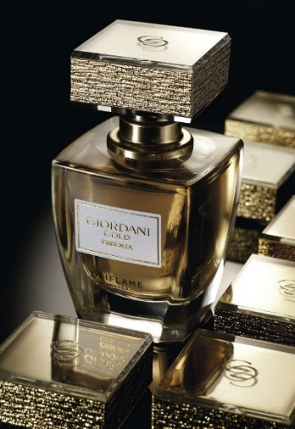
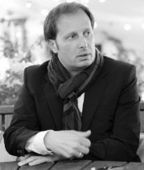
Парфюмерная вода Giordani Gold Essenza
В композицию аромата вошла парфюмерная нота Essenza®,которая запатентована Орифлэйм. Для создания ноты использовалось масло флердоранжа премиального качества.
Giordani Gold Essenza – новый премиальный аромат от Орифлэйм, его стойкость более 8 часов.
Аромат создал легендарный парфюмер Фабрис Пеллегрен, на счету которого не один десяток бестселлеров люкс-брендов.
Флакон из тяжелого стекла в форме драгоценного кристалла, для крышки флакона использовались листы 24 каратного золота.
Цветочно-древесная композиция аромата Giordani Gold Essenza
Верхние ноты: калабрийские цитрусы: бергамот, лимон, мандарин.
Ноты «сердца»: эксклюзивная нота Essenza® на основе эфирного масла флердоранжа, жасмин, зеленый миндаль.
Базовые ноты: тосканское дерево, амбра, мускус.
Автор аромата Essenza
Фабрис Пеллегрен
\
Roberto Cavalli
Nina Ricci
Armani Privé
Paco Rabanne
Код 31816
41 ББ
Стр. 66 - 67

Slide 21
Какая серия продуктов обеспечит качественный уход за чувствительной мужской кожей?

Slide 22
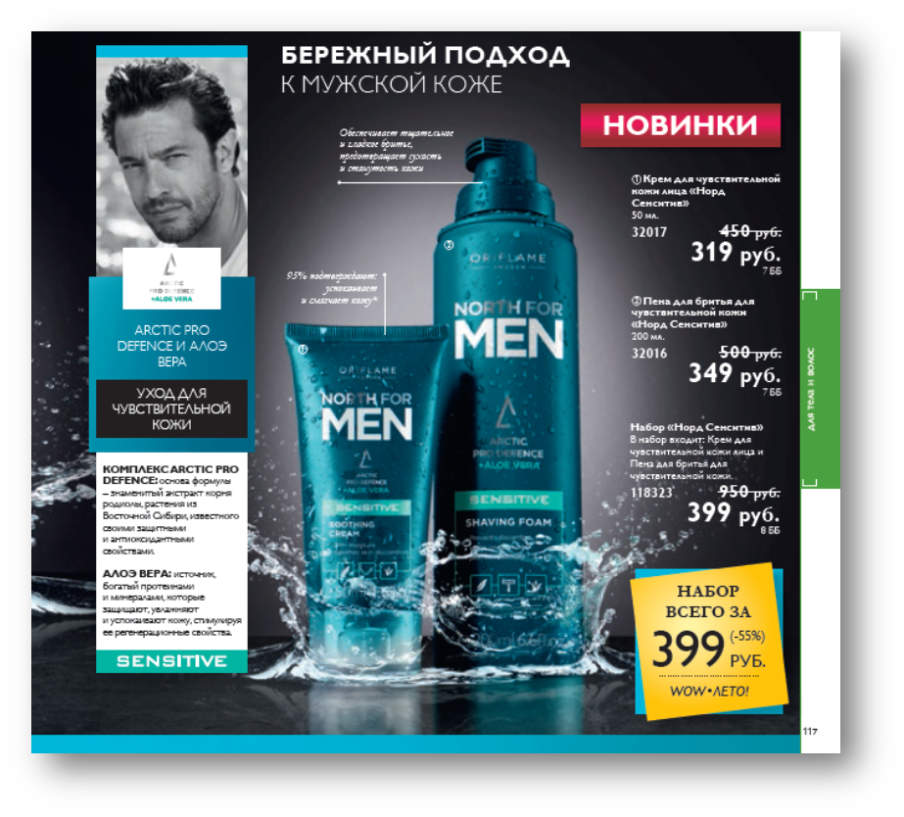
Notes:
Обновленная серия по уходу за мужской кожей «Норд», появившаяся у нас в ассортименте во 2 каталоге 2016 года, продолжает расширять свое портфолио.
В этом каталоге выходят 2 продукта для ухода за чувствительной мужской кожей* «Норд Сенситив».
*Чувствительная мужская кожа. Ее хозяин постоянно ощущает после бритья жжение. Нередко на кожном покрове наблюдаются покраснения и шелушении. Именно поэтому при подборе косметических средств для ухода за чувствительной кожей нужно учитывать следующие моменты: максимально щадящие формулы на основе защитных, увлажняющих и успокаивающих ингредиентов.
Этим критериям полностью отвечают средства «Норд Сенситив».
Преимущества серии:
комплекс Arctic Pro Defence на основе экстракта корня радиолы розовой. Ее также называют золотым корнем за ее полезные свойства. Экстракт предотвращает преждевременное старение кожи, защищает ее от вредного воздействия солнечных лучей (исследование, опубликованное в «Журнале косметической дерматологии» (июнь 2008)). Это надежный барьер от ультрафиолета даже при чувствительной коже.
экстракт алоэ восстанавливает естественный баланс влажности кожи, смягчает и успокаивает чувствительную кожу. Алоэ часто называют "скорой помощью" на нашем подоконнике, «домашним доктором». О целебных свойствах алоэ было известно еще 3 тысячи лет назад. Так листья древовидного алоэ содержат: эфирные масла, ферменты, смолистые вещества, витамины В, С, Е, бета-каротин, аминокислоты (порядка 20!).
удобный и стильный дизайн.
А также:
Аллантоин в пене для бритья успокаивает, восстанавливает чувствительную кожу.
Кокосовая кислота, входящая в состав крема после бритья, обладает противовоспалительными свойствами, используются для смягчения кожи.
32016 Пена для бритья для чувствительной кожи «Норд Сенситив», 200 мл.
Пена имеет ультра - густую консистенцию, равномерно распределяется по коже, подготавливает к процессу бритья, делая волос мягче. Технология Glide обеспечивает гладкость скольжения и плотность прилегания лезвия.
Подходит для чувствительной кожи.
Расходуется очень экономно, за счет текстуры и дозатора.
Не содержит спирт.
Используется ежедневно или по мере необходимости.
32017 Крем для чувствительной кожи лица «Норд Сенситив», 50 мл.
Обеспечит мягкий уход после бритья.
Подходит для чувствительной кожи.
Быстро впитывается, смягчает, и улучшает состояние кожи.
Моментально освежает кожу, снимает раздражение, увлажняет на 24 часа уже после 1 применения.
С охлаждающим эффектом.
Применяется каждый раз после бритья.
2 варианта покупки:
Вы можете приобрести продукты серии «Норд Сенситив» как по отдельности:
Пена для бритья для чувствительной кожи «Норд Сенситив», код 32016, за 349 рублей.
Крем для чувствительной кожи лица «Норд Сенситив», код 32017, за 319 рублей.
Так и в составе набора:
Набор «Норд Сенситив», код 118323, со скидкой 55% всего за 399 рублей! В набор входит: крем для чувствительной кожи лица и пена для бритья для чувствительной кожи.
Напомним, серия «Норд» - это уже 3 линейки средств для качественного ухода за мужской кожей:
«Норд Ориджинал» с комплексом Arctic Pro Defence и цинком.
«Норд – Энергетик» с комплексом Arctic Pro Defence, женьшенем и минералами.
«Норд Сенситив» с комплексом Arctic Pro Defence и экстрактом алоэ для чувствительной кожи.

Slide 23
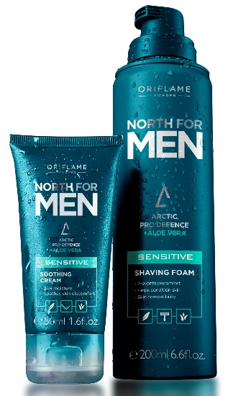
Пена для бритья для чувствительной кожи «Норд Сенситив»
Мужской крем для лица для чувствительной кожи «Норд Сенситив»
Продукты по уходу за мужской кожей становятся все более популярными на рынке – они появляются в ассортименте всех крупных косметических компаний.
Состояние чувствительной кожи обусловлено как индивидуальными особенностями кожи, так и реакцией на постоянное бритье.
Использование пены для бритья и крема для лица обеспечивает более эффективный ухаживающий результат по сравнению с применением отдельного средства.
Преимущества серии:
• комплекс Arctic Pro Defence на основе экстракта корня радиолы розовой предотвращает преждевременное старение кожи.
• экстракт алоэ восстанавливает естественный баланс влажности кожи, смягчает и успокаивает чувствительную кожу.
• удобный и стильный дизайн.
Рекомендуем приобрести вместе с этим продуктом:
Мужская туалетная вода Happydisiac Man (32159)
Тонизирующий шампунь для волос и тела «Норд Энергетик» ( 32011)
Спрей-дезодорант-антиперспирант 48-часового действия «Норд Энергетик» (32012)
Пена для бритья
Код 32016
Мужской крем для лица Код 32017
Набор «Норд Сенситив»
Код 118323
8 ББ
Стр. 117

Slide 24
Должен быть в каждом заказе
Notes:
Согласно исследованиям, только 15% женщин долго пользуются одним и тем же ароматом. Оставшиеся 85% часто меняют свои ароматы.
Но есть бестселлеры, любимые ароматы большинства, которые чаще всего выбирают именно из-за того, что их можно комбинировать с выбранным образом, который хочется подчеркнуть!
Из-за большого объема мы не всегда можем взять с собой свой любимы аромат, так как он может не поместиться в нашу сумочку или клатч.
Поэтому мини версии любимых ароматов очень популярны среди покупателей.
Помещается в сумочке, клатче, косметичке!
Удобный дизайн флакона с распылителем.
Возможность менять/обновлять аромат в течение дня.
Возможность иметь несколько ароматов, при этом сэкономив.
На страницах этого каталога представлены лимитированная коллекция миниатюр самых популярных женских ароматов.
32678 Amber Elixir, Мини-спрей 15 мл.
Восточный аромат с нотами ванили, черной смородины, манящего гелиотропа и роскошного сандалового дерева. Предназначен для женщины, выбирающий стиль соблазнительной элегантности.
32679 Eclat Femme, Мини-спрей 15 мл.
Пленяющий красотой и волшебным ароматом жасмин стал главной составляющей букета Eclat Femme, в который также входят ноты черной смородины, мандарина, флердоранжа и древесные ноты в шлейфе. Утонченный и изысканный аромат для той, кто излучает уверенность и стиль в каждом своем движении. Идеальный баланс между классикой и современностью.
32680 So Fever Her, Мини-спрей 15 мл.
Аромат-провокация, аромат-соблазн, аромат-интрига! Насыщенные ноты свежей смородины, волнующе-сладкого сандала и пряных цветков имбиря обволакивают кожу теплым облаком. Игривый чувственный аромат отодвигает привычные границы и обнажает истинную страсть.
32681 Divine Idol, Мини-спрей 15 мл.
Благородный завораживающий аромат с центральной нотой золотого ириса и цветочных, древесных и шипровых аккордов. Пленительный шлейф из утонченных нот амбры, шипра и мускуса следует за вами вереницей обожателей. Идеально подходит для уверенных в себе, харизматичных и амбициозных женщин.
Любой флакон туалетной воды в формате мини-спрея всего за 149 рублей!

